Slide 1
变量 常量 数据类型

Slide 2
本章目标
1、掌握常量概念
2、掌握变量概念
3、熟练掌握Java的数据类型分类
4、熟练掌握Java中各类基本数据类型的数据表示范围及初始值
5、熟练掌握JAVA基本数据类型的显式与隐式数据类型转换
6、熟悉进制转换
7、了解引用数据类型

Slide 3
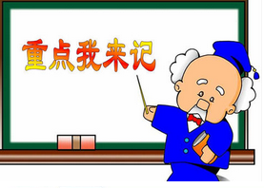
知识点1-掌握常量概念
常量表示不能改变的数值
Java中常量的分类
整数常量：所有整数。
小数常量：所有小数。
布尔(boolean)型常量：只有两个数值true false。
字符常量：将一个数字,字母或者符号用单引号( ' ' )标识。
字符串常量：将一个或者多个字符用双引号(“ ”)标识。
null常量：只有一个数值就是:null。

Slide 4
知识点2-掌握变量概念
变量表示可能改变的数值
Java中变量的概念
内存中的一个存储区域
该区域有自己的名称（变量名）和类型（数据类型）
该区域的数据可以在同一类型范围内不断变化
指定变量名
和数据类型
变量值
变量的声明形式
声明 数据类型 变量名 = 【值】；
赋值 变量名 = 值；
声明并赋值
数据类型 变量名 = 【值】；
数据类型 变量名 = 【值】; 变量名 = 值；
例如：int i = 100；
float f ；
f=12.3f;
double d1=0.12，d2，d3 = 0.123；
Notes:
生活中的例子:超市每个货架摆放同一类型的物品 eg:水果区域有自己的名字--水果区 数据类型--只能放水果，蔬菜不可以 值--只要是水果就可以摆放

Slide 5
知识点2-掌握变量概念
变量使用步骤
第一步：声明变量，即“根据数据类型在内存申请空间”
第二步：赋值，即“将数据存储至对应的内存空间”
第一步和第二步可以合并
第三步：使用变量，即“取出数据使用 ”
数据类型 变量名；
int money;
变量名 = 值；
money = 1000 ;
数据类型 变量名=值；
int money = 1000;

Slide 6
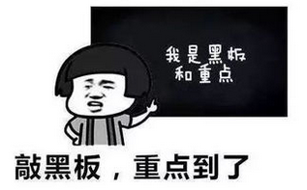
知识点2-掌握变量概念
变量的分类
临时变量(局部变量)：方法内部声明的变量（包括参数）
成员变量(全局变量)：在方法外，类体内声明的变量
变量使用的注意事项
变量的作用范围（一对{}之间有效）
Java中的每一个变量使用前必须要先申请（声明),然后必须进行赋值，才能够使用，否则报错。
该区域的数据可以在同一类型范围内不断变化
在一个方法中变量名不能重复声明
注意：用来存放同一类型的常量

Slide 7
知识点3-Java的数据类型分类
Java语言是强类型语言，任何一个变量或常量在Java中必须有确定的数据类型；
Java语言的数据类型有两种，即基本数据类型和引用类型
整数 byte、short、int、long
数值型
浮点 float、double
字符型 char
基本数据类型
true
false
布尔型 boolean
Java中的数据类型
类
接口
引用数据类型
枚举
注解
数组

Slide 8


知识点4-基本数据类型
每种数据类型在内存中占有不同的长度；
计算机存储设备的最小信息单元叫“位（bit）”，又称之为“比特位”；
连续的8个位成为1个“字节（byte）”；
操作系统分配内存最少1个字节，即8 个位，而不是1个位；
长度越长，所表示的范围就越大；
类型 | 长度（位） | 长度（字节） | 表示范围
byte | 8位 | 1字节 | -128～127（-2⁷~2⁷-1）
short | 16位 | 2字节 | -32768～32767（-2¹⁵~2¹⁵-1）
int | 32位 | 4字节 | -2147483648～2147483648（-2³¹~2³¹-1）
long | 64位 | 8字节 | -263～263-1（-2⁶³~2⁶³-1）
float | 32位 | 4字节 | -3.403E38～3.403E38
double | 64位 | 8字节 | -1.798E308～1.798E308
char | 16位 | 2字节 | 表示一个字符，如(‘a’，‘A’，‘0’，‘中')
boolean | 8位 | 1字节 | 只有两个值true与false
思考: 存在i+1<i这样的数吗？为什么？
Notes:
注意：
1.计算机存储设备的最小信息单元叫“位（bit）”，又称为“比特位”；连续的8个位成为1个“字节（byte）”；
2.默认值：整数--0 小数--0.0 char--\u0000(相当于空字符) boolean -- false
3.如果没有声明，一个小数默认是double类型，一个整数默认为int类型
4.如果声明整数，通常使用int类型。eg：年龄 int age；
如果声明小数，通常使用double类型。 eg:价格 double price
如果声明一个字符标识，通常使用char类型。eg:性别、状态
如果声明字符串，使用String类型 。eg：姓名、密码、手机号等
如果声明一种状态，只有是或者不是的时候，使用boolean类型。eg:注册是否成功
5.为什么存在i+1<i这样的数。 存在，边界值的时候
6.float赋值需要加f eg:float f = 12.3f
7.long赋值需要加L eg:long l = 12321123231L
8.小数转换成二进制来计算，所以会有精度缺失的问题
System.out.println(0.3==0.3f); // false 小数转二进制*2 0.3 0.6 1.2....
System.out.println(0.5==0.5f); // true 0.5*2 = 1 0.5f==0.5d
System.out.println(1.1-0.9); //0.20000000000000007 精度缺失
9.char 类型，用来存储单个字符，采用unicode编码，无符号位整数 , 取值范围0-2^16-1(2的16次幂-1),一个英文字母占一个字节，汉字占两个字节。使用''单引号赋值，也可以使用非负整数赋值
例子：
char m='a'; ——a。
char m='a'+'b'; ——Ã。 //char类型相加，提升为int类型，输出对应的字符。注，在CMD.exe用输出结果是问题?，不同的编码输出显示不一样。Eclipse中须改成UTF-8。
int m='a'+'b'; ——195。//195没有超出int范围，直接输出195。
char m='a'+b; ——报错。//因为b是一个赋值的变量。
char m=197; ——Ã。 //输出字符编码表中对应的字符。
char m='197; ——报错。//因为有单引号，表示是字符，只允许放单个字符。
char m='a'+1; ——b。//提升为int，计算结果98对应的字符是b。
char m='中'+'国'; ——42282。
char m='中'+'国'+'国'+'国'; ——报错。int转char有损失。因为结果已经超出char类型的范围。
int m='中'+'国'+'国'+'国'; ——86820
char m='中'+1; ——丮。//1是int，结果提升为int，输出对应的字符。
char m='中'+"国"; ——报错。String无法转换为char。
System.out.println('中'+"国"); ——中国。//没有变量附值的过程。String与任何字符用“+”相连，转换为String。
10.字符串赋值使用""双引号；字符赋值使用''单引号；其它直接赋值

Slide 9
知识点4-基本数据类型初始值
每种具体类型都有不同的默认值；
当没有为一个属性变量赋值时，会根据类型为其赋值为默认值；
注意：char的默认值是\u0000，等同于一个空字符；boolean的默认值是false
类型 | 默认值
byte | 0
short | 0
int | 0
long | 0
float | 0.0
double | 0.0
char | ‘’ 空字符（\u0000）
boolean | false

Slide 10
知识点5-基本数据类型转换
不同的基本数据类型之间可以进行转换；
从表示范围小的类型转换为表示范围大的类型，可以直接转换，称为隐式转换；
byte b=1;
int i=-2;
// 表示范围小的可以直接转换为表示范围大的类型
i=b;
b=i; //报错
从表示范围大的类型转换为表示范围小的类型，需要强制转换，称为显式转换；
byte b=1;
int i=-2;
int c；
// 表示范围大的不可以直接转换为转换范围小的类型,需要强制转换，称为显式转换
b=(byte)i;
c=(char)i;

Slide 11
知识点5-基本数据类型转换
虽然类型之间可以进行强制的隐式转换，但是也需要有一定的前提；
数值类型和boolean类型之间就不能转换；强制也不可以；
byte b=1;
boolean b2=false;
// "风马牛不相及"的boolean和数值类型，强制也不能转换；
b2=b; （编译错误）
b2=(boolean)b; （编译错误）

Slide 12

知识点5-基本数据类型转换
可以使用+、-、*、/ 对基本数据类型的数值进行运算；
注意：运算后的数据类型可能会发生变化或者报错；
1) int x=3;
x=3+5;
2) int x=3;
byte b=5;
x=x+b;
3)byte b=3;
b=b+4;
4)byte b=4;
b=3+7;

Slide 13

知识点5-基本数据类型转换
一个比较特殊的转换；
System.out.println('a')与System.out.println('a'+1) 的区别；
这样会报编译错误吗？
编码表：
ASCII 、 ISO8859-1 、 GB2312、 GBK、GB18030、Unicode
正确答案：
是什么？
Notes:
a 98 自动类型提升为int
==========================================
GB2312编码适用于汉字处理、汉字通信等系统之间的信息交换
1）基本集共收入汉字6763个和非汉字图形字符682个
2）于人名、古汉语等方面出现的罕用字，GB 2312不能处理
====================================
GBK
1）2W多汉字
2)有加了繁体
========================================
GB18030
1）支持中国国内少数民族（如藏、蒙古、傣、彝、朝鲜、维吾尔文等）的文字，不需要动用造字区。
======================
Unicode:国际组织编码，容纳世界上所有的文字和符号的字符编码
Unicode 是「字符集」
UTF-8 是「编码规则」
（1）包括UTF-32编码
每个字符用一个int来表示 abcd 需要占用4个int
特点：简单，太浪费空间
（2）UTF-16编码
特点：它对英文使用8位（即一个字节），中文使用24为（三个字节）来编码。UTF-8包含全世界所有国家需要用到的字符，是国际编码，通用性强。
（3）UTF-8 编码
==================
ascii：把所有的字母的大小写，各种符号用二进制来表示，1bytes代表一个字符
Unicode：为了统一世界各国语言的不同，统一用2个bytes代表一个字符，特点：速度快，但浪费空间
utd8：为了改变Unicode的这种缺点，规定一个英文字符用一个字节表示，一个中文字符用三个字节表示，特点：节省空间，速度慢
gbk：是中文的字符编码，用2个字节代表一个字符

Slide 14

知识点5-基本数据类型--练习
public class Error1 {
public static void main(String[ ] args) {
String title;
System.out.println( title );
}
}
public class Error3 {
public static void main(String[ ] args) {
String name = "张三";
String name = "李四";
}
}

Slide 15

知识点5-基本数据类型--练习
1. 输出Java课考试最高分：98.5
输出最高分学员姓名：张三
输出最高分学员性别：男
2.使用变量存储以下MP3信息，并打印输出
品牌（brand）：爱国者F928
重量（weight）：12.4
电池类型（type）：内置锂电池
价格（price）：499

Slide 16
知识点5-基本数据类型转换
总结：
如果 byte、short和char数据数据类型的值相计算，计算结果就是int型
如果一个操作数最大范围的数据类型是long型，计算结果就是long型；
如果一个操作数最大范围的数据类型是float型，计算结果就是float型；
如果一个操作数最大范围的数据类型是double型，计算结果就是double型

Slide 17
知识点6-熟悉进制转换
进制是一种记数方式：称进位记数法，可以用有限的数字符号代表所有的数值。
进制包括：
十进制：人类天然选择了十进制，由于人类双手共有十根手指，
故在人类自发采用的
进位制中，十进制是使用最为普遍的一种。
0-9 ，满10进1.
二进制：它由两个数码0，1组成。
0,1 ，满2进1
二进制数 10110011代表一个值
11110100 代表一个值
八进制： 二进制数据的书写和阅读不方便，出现了八进制
0-7 ，满8进1. 用0开头表示。
十六进制：逢十六进一.
数字0～9 A-F组成（10～15） 用0x开头表示。

Slide 18
知识点6-熟悉进制转换
进制之间是可以相互转换的。
进制转换图：
二进制
十进制
八进制
十六进制

Slide 19
知识点6-熟悉进制转换
十进制位制转二进位制：
到0为止
结果是 11101
验证网站
https://tool.lu/hexconvert/

Slide 20
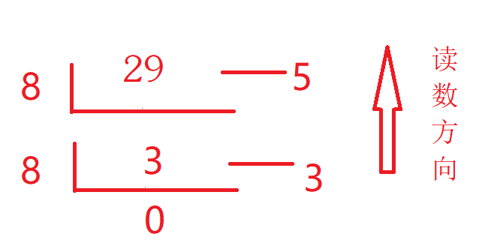
知识点6-熟悉进制转换
十进制位制转八进位制：
到0为止
结果是 035

Slide 21
知识点6-熟悉进制转换
十进制位制转十六进位制：
到0为止
结果是 0x1D

Slide 22
知识点6-熟悉进制转换
二进制位制转十进位制：
二进制11101转成十进制的方法
结果是 29

Slide 23
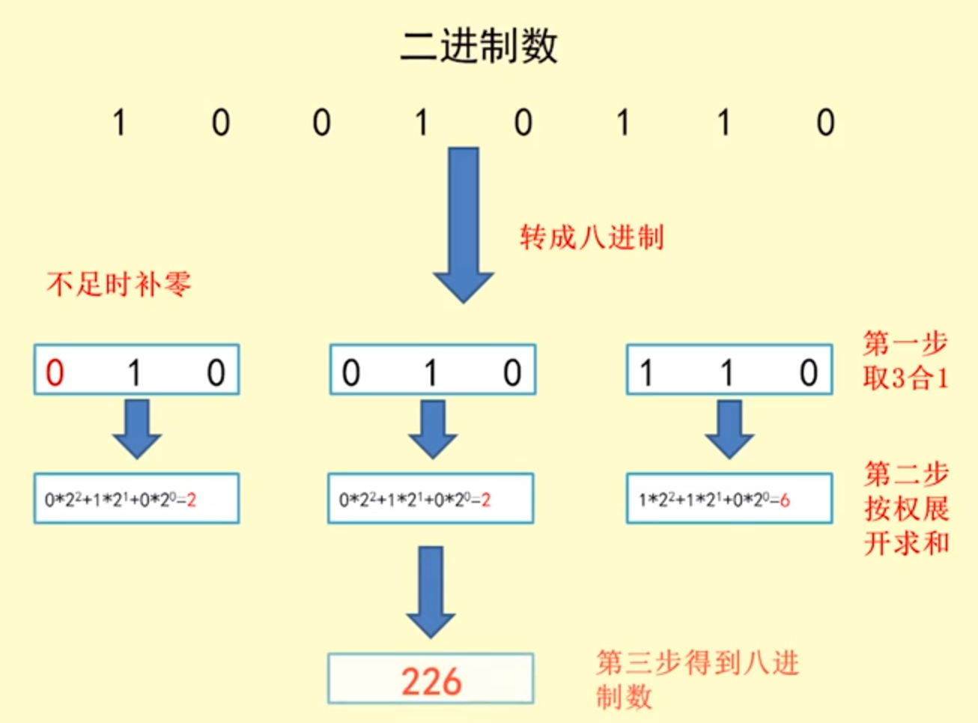
知识点6-熟悉进制转换
二进制位制转八进位制：

Slide 24
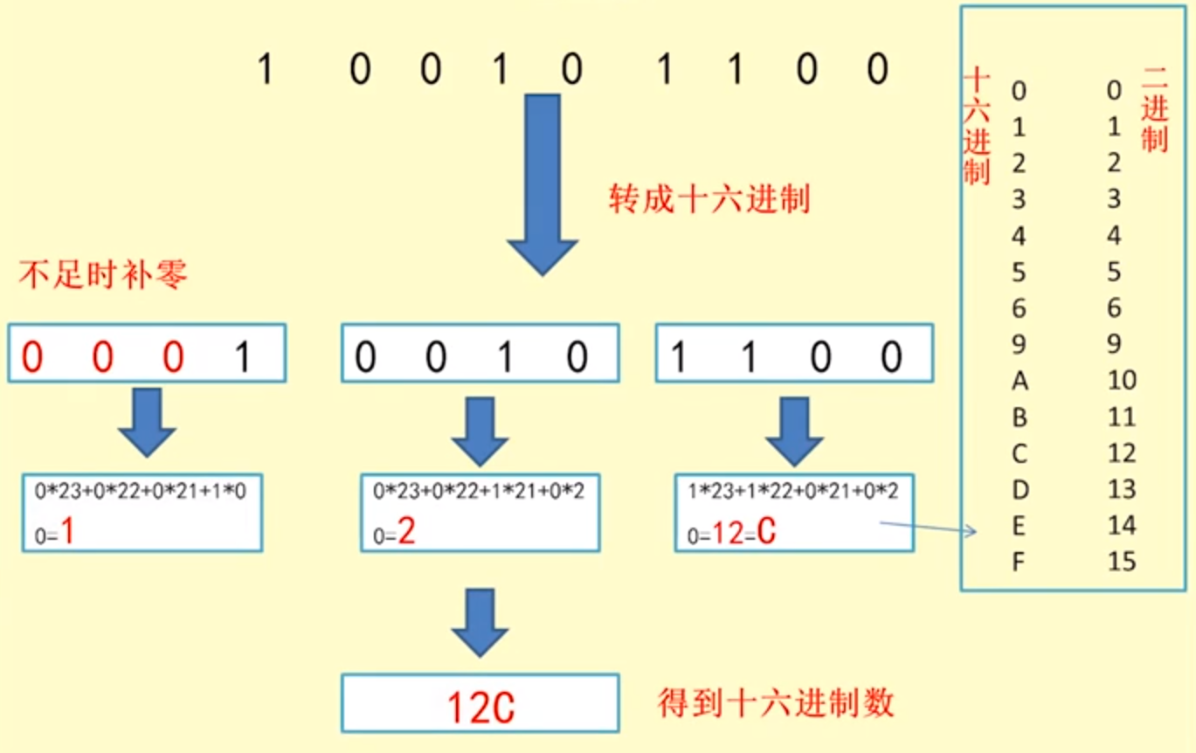
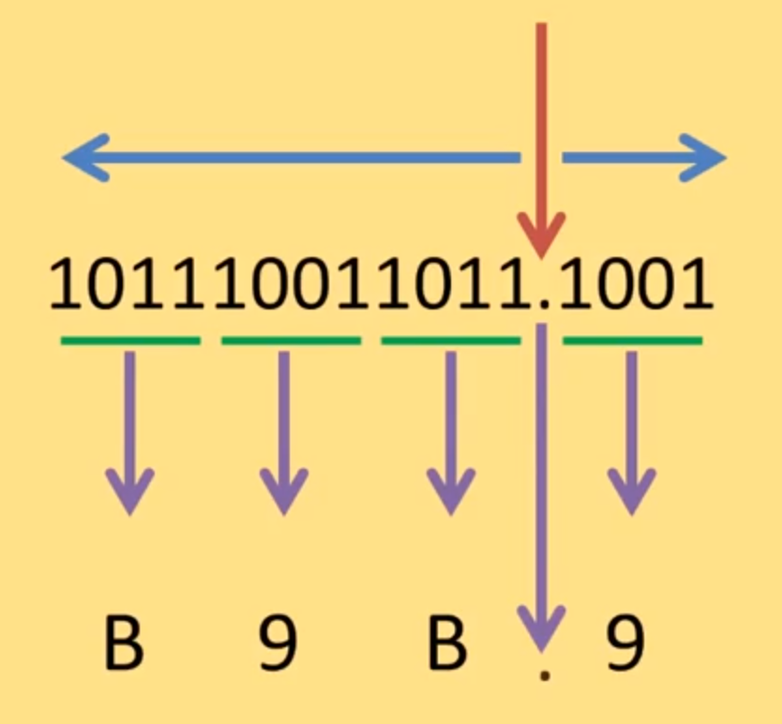
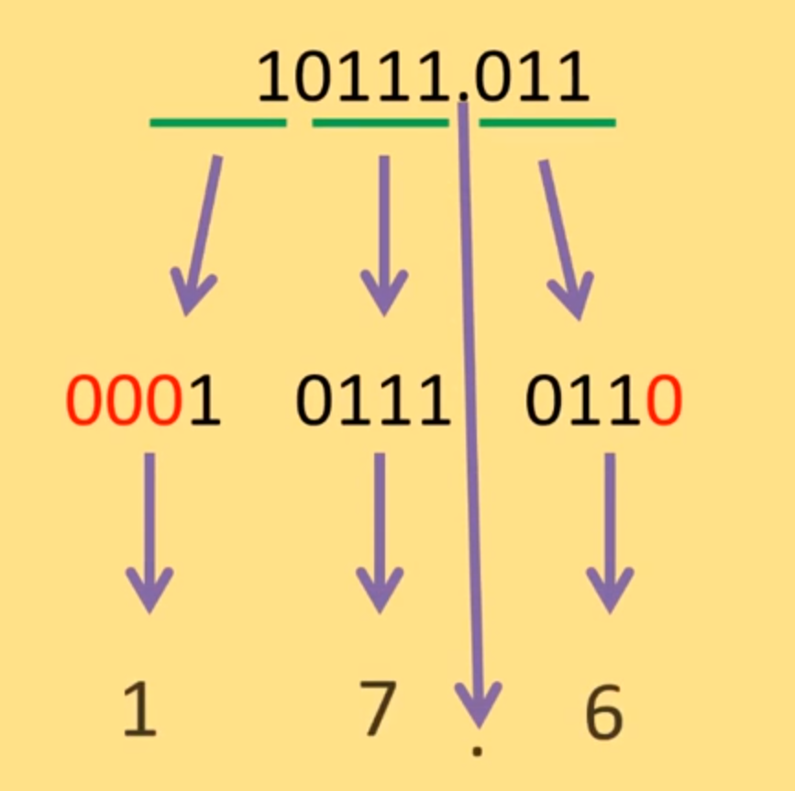
知识点6-熟悉进制转换
二进制位制转十六进位制：
二进制转成十六进制的方法
四个一位，前不够补0

Slide 25
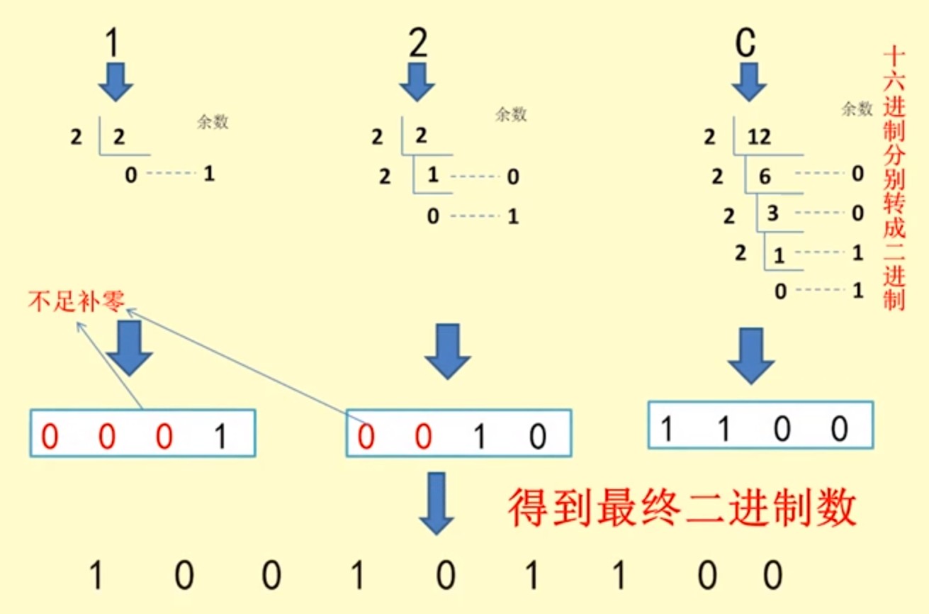
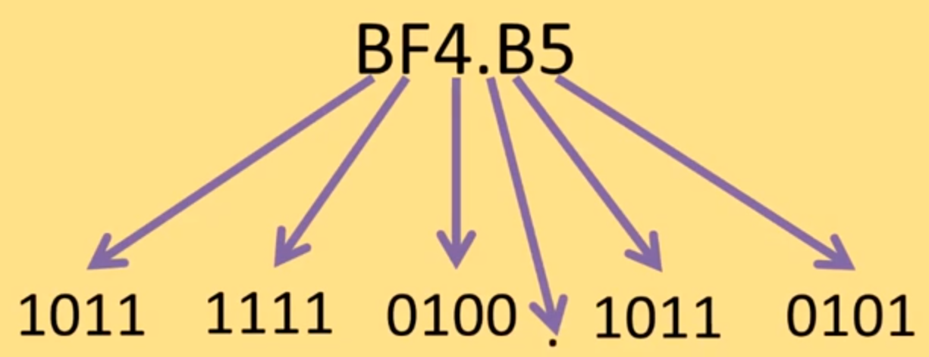
知识点6-熟悉进制转换
十六进制位制转二进位制：
十六进制转成二进制的方法

Slide 26
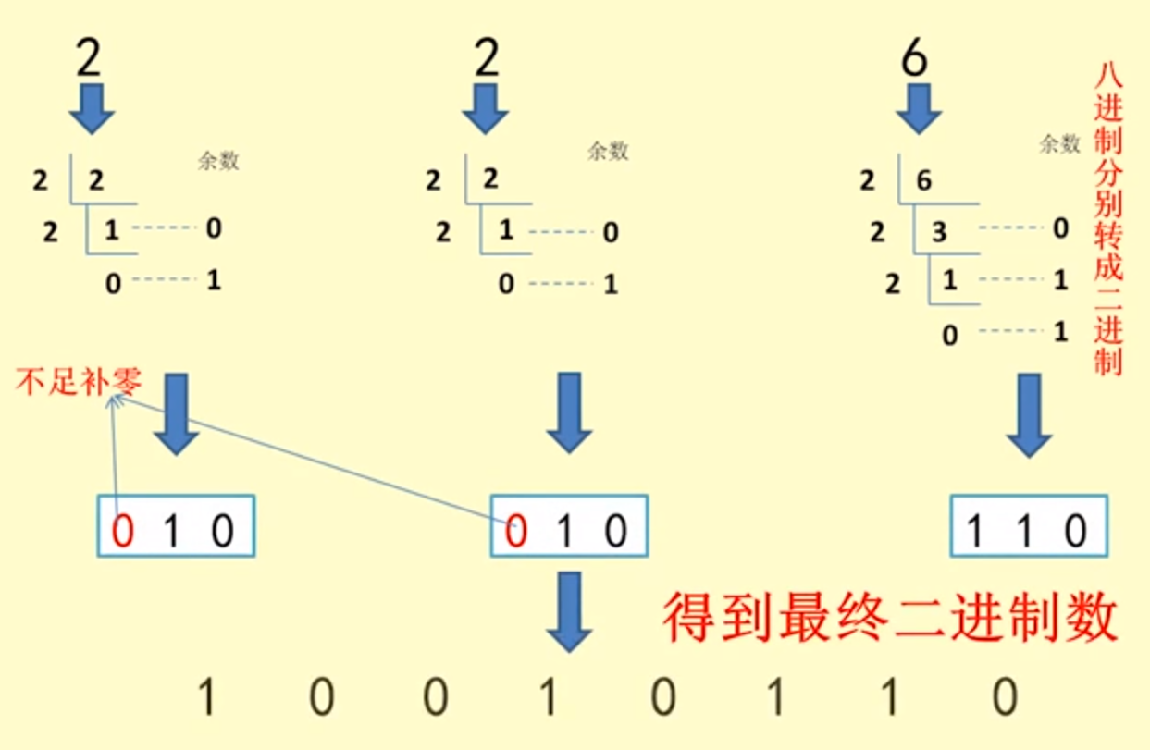
知识点6-熟悉进制转换
八进制位制转二进位制：

Slide 27
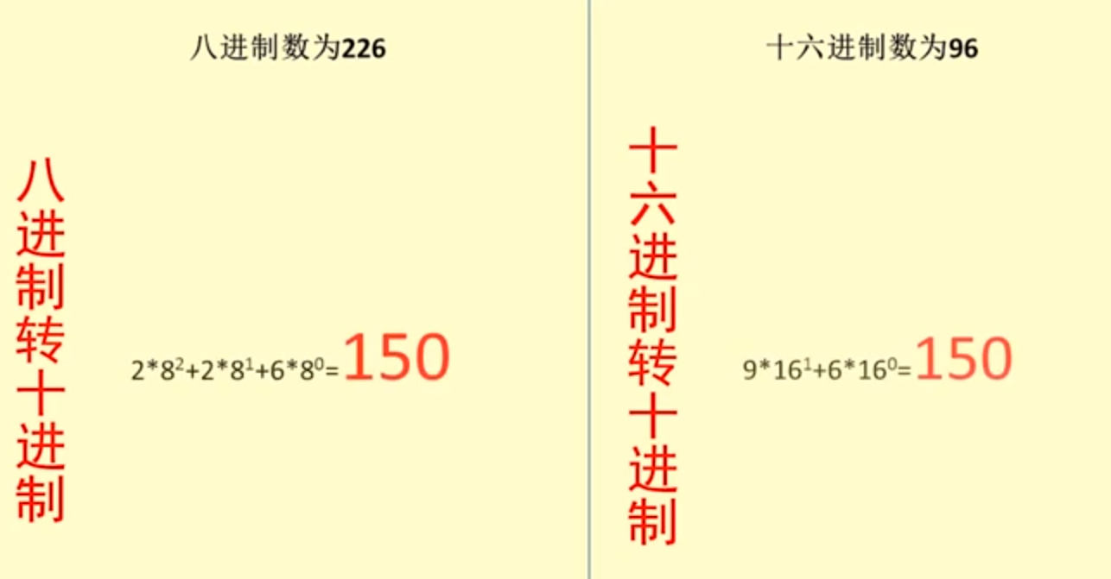
知识点6-熟悉进制转换
八、十六制转十进位制：

Slide 28
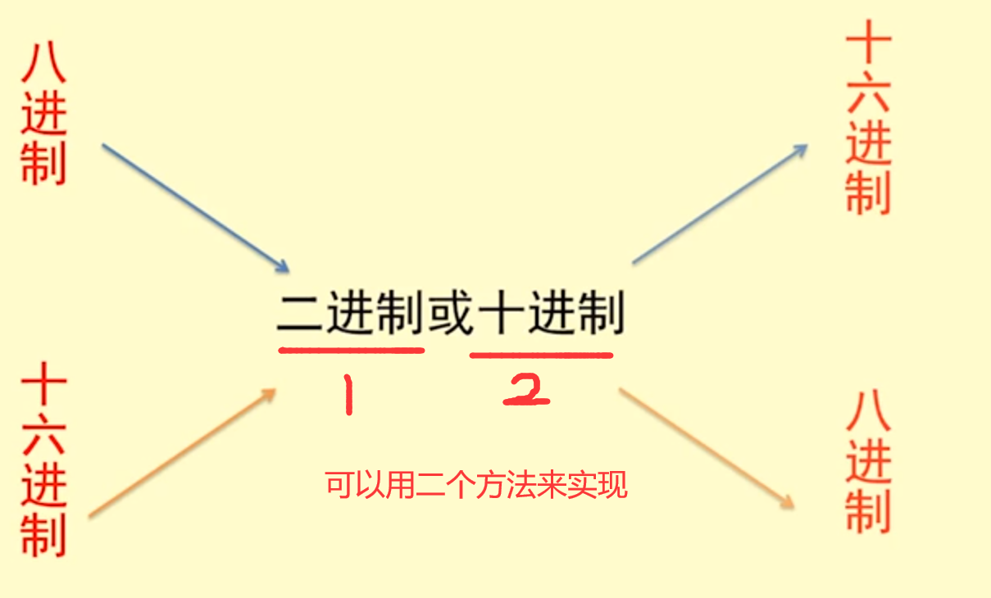
知识点6-熟悉进制转换
八进制与十六进制：

Slide 29
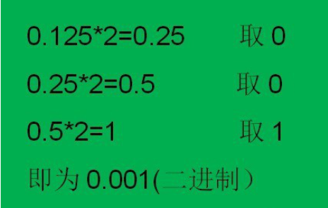
知识点6-熟悉进制转换
小数之间的进制转换
十进制的小数转换为二进制，主要是小数部分乘以2，取整数部分依次从左往右放在小数点后，直至小数点后为0。
例如十进制的5.125，要转换为二进制的小数。
1、分成整数和小数部分。整数部分按照正常的进制转换，结果为101。
2、小数转换为二进制，将小数部分0.125乘以2，得0.25，然后取整数部分0
3、再将小数部分0.25乘以2，得0.5，然后取整数部分0
4、再将小数部分0.5乘以2，得1，然后取整数部分1 ，则得到的二进制的结果就是101.001

Slide 30
知识点7-引用类型
在Java语言中，除了上节学习到的8种基本数据类型，其他类型都是引用类型
引用类型使用=赋值；
字符串可以用String类型来声明;
//声明两个引用类型变量s1、s2
String s1 = "Hello";
String s2 = "Hello";
s2 = "Hello World!”;
详情后面讲
Notes:
输出 false
true

Slide 31
思考
一个字符串是null，与一个字符串是””是否一样，有什么区别？
一个字符串是null，与一个字符串是' '是否一样，有什么区别？
字符数据类型char c=''和 char c=' '编译成通过吗？
说出基本数据类型有哪些？取值范围是什么？
列举出隐式转换和强制转换的例子？
说出基本数据类型的默认类型和默认值是什么？
说出至少三个编码表？
进制之间如何转换的？
Notes:
完全不同。Null指的是根本没有分配堆内存，””是分配了堆内存，存储了一个””字符串，不过这个字符串是空的。

